Slide 1
Pflichtteil 2017
Aufgabe 7
In einer Urne liegen drei rote, zwei grüne und eine blaue Kugel. Es werden so lange nacheinander einzelne Kugeln gezogen und zur Seite gelegt, bis man eine rote Kugel erhält.
Bestimmen Sie die Wahrscheinlichkeit dafür, dass man höchstens drei Kugeln zieht.
(2,5 VP)

Slide 2
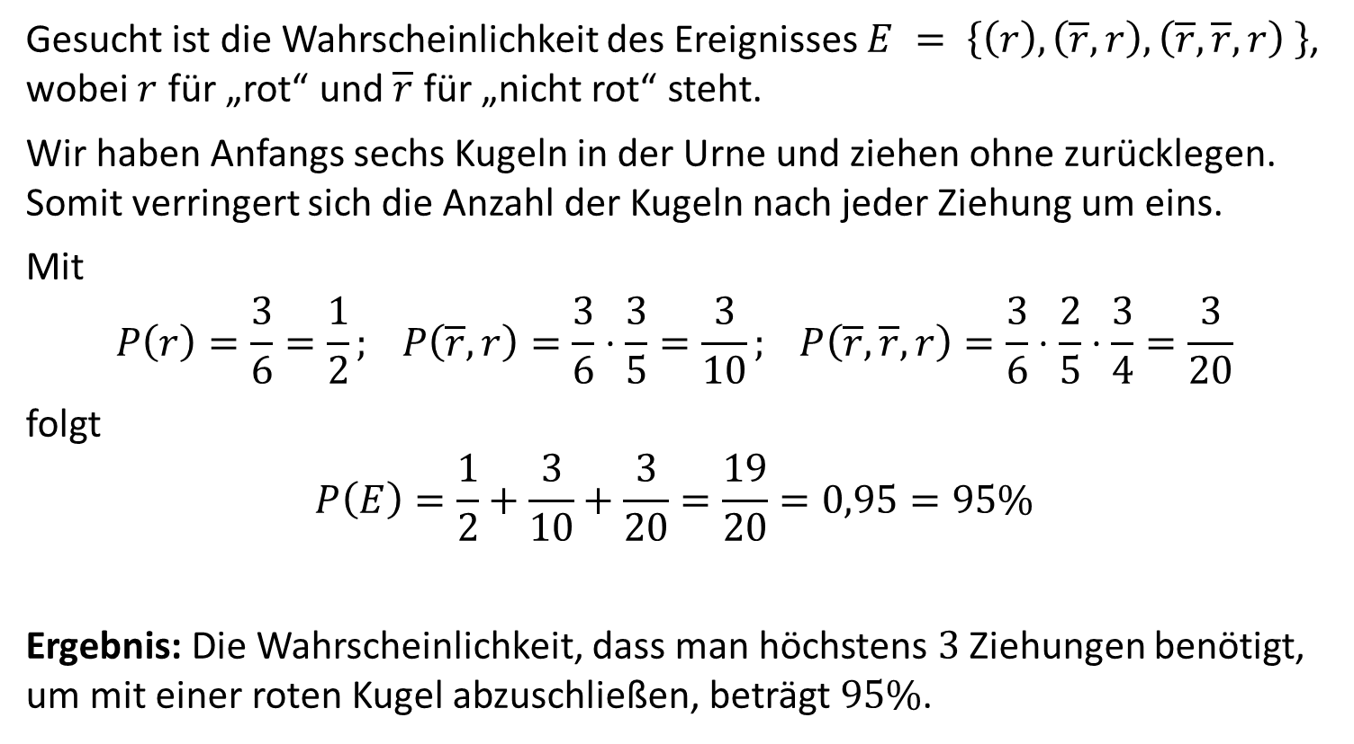
Lösung
3r, 2g, 1b
Gesucht ist die Wahrscheinlichkeit des Ereignisses $E = \left\{\left(r\right), \left(\overline{r},r\right), \left(\overline{r},\overline{r},r\right) \right\}$, wobei $r$ für „rot“ und $\overline{r}$ für „nicht rot“ steht.
Wir haben Anfangs sechs Kugeln in der Urne und ziehen ohne zurücklegen. Somit verringert sich die Anzahl der Kugeln nach jeder Ziehung um eins.
Mit
$$P\left(r\right)=\frac{3}{6}=\frac{1}{2}; P\left(\overline{r},r\right)=\frac{3}{6}⋅\frac{3}{5}=\frac{3}{10}; P\left(\overline{r},\overline{r},r\right)=\frac{3}{6}⋅\frac{2}{5}⋅\frac{3}{4}=\frac{3}{20}$$
folgt
$$P\left(E\right)=\frac{1}{2}+\frac{3}{10}+\frac{3}{20}=\frac{19}{20}=0,95=95\%$$
Ergebnis: Die Wahrscheinlichkeit, dass man höchstens $3$ Ziehungen benötigt, um mit einer roten Kugel abzuschließen, beträgt $95\%$.

Slide 3
Pflichtteil 2016
Aufgabe 8:
Bei einem Glücksrad werden die Zahlen $1$, $2$, $3$ und $4$ bei einmaligem Drehen mit folgenden Wahrscheinlichkeiten angezeigt:
Das Glücksrad wird einmal gedreht.
Geben Sie zwei verschiedene Ereignisse an, deren Wahrscheinlichkeit jeweils $0,7$ beträgt.
Zahl | $$1$$ | $$2$$ | $$3$$ | $$4$$
Wahrscheinlichkeit | $$0,4$$ | $$0,1$$ | $$0,3$$ | $$0,2$$

Slide 4
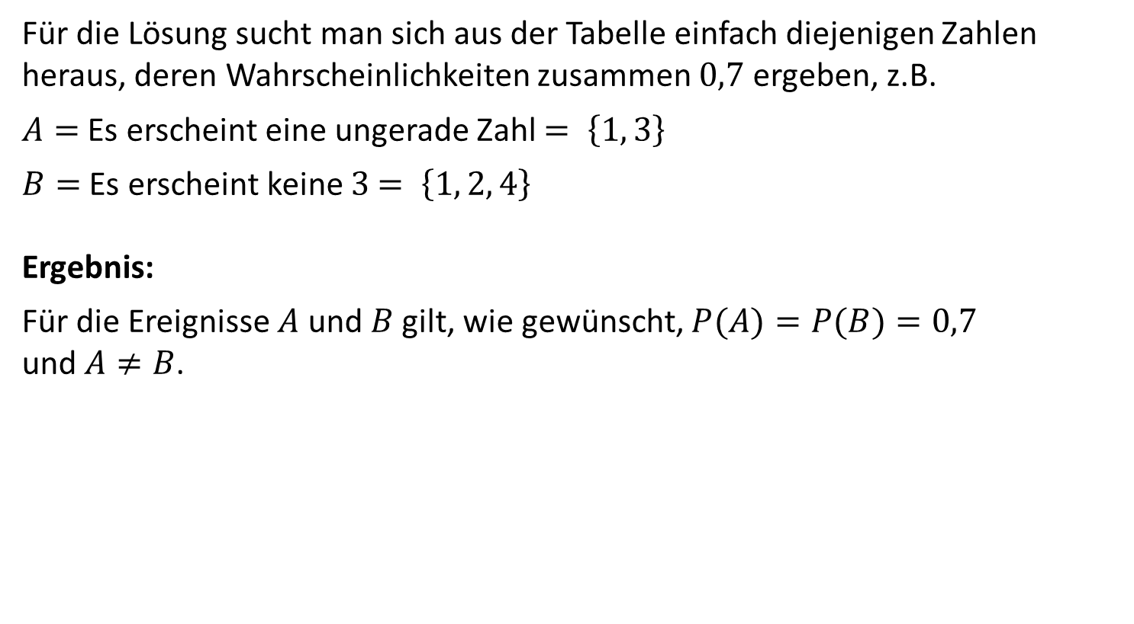
Lösung a)
Zahl | $$1$$ | $$2$$ | $$3$$ | $$4$$
Wahrscheinlichkeit | $$0,4$$ | $$0,1$$ | $$0,3$$ | $$0,2$$
Für die Lösung sucht man sich aus der Tabelle einfach diejenigen Zahlen heraus, deren Wahrscheinlichkeiten zusammen $0,7$ ergeben, z.B.
$A=$ Es erscheint eine ungerade Zahl $= \left\{1, 3\right\}$
$B=$ Es erscheint keine $3$ $= \left\{1, 2, 4\right\}$
Ergebnis:
Für die Ereignisse $A$ und $B$ gilt, wie gewünscht, $P(A)=P(B)=0,7$
und $A≠B$.

Slide 5
Pflichtteil 2013
Aufgabe 8:
Neun Spielkarten (vier Asse, drei Könige und zwei Damen) liegen verdeckt auf dem Tisch.
Peter dreht zwei zufällig gewählte Karten um und lässt sie aufgedeckt liegen.
Berechnen Sie die Wahrscheinlichkeit der folgenden Ereignisse:
A: Es liegt kein Ass aufgedeckt auf dem Tisch.
B: Eine Dame und ein Ass liegen aufgedeckt auf dem Tisch.

Slide 6
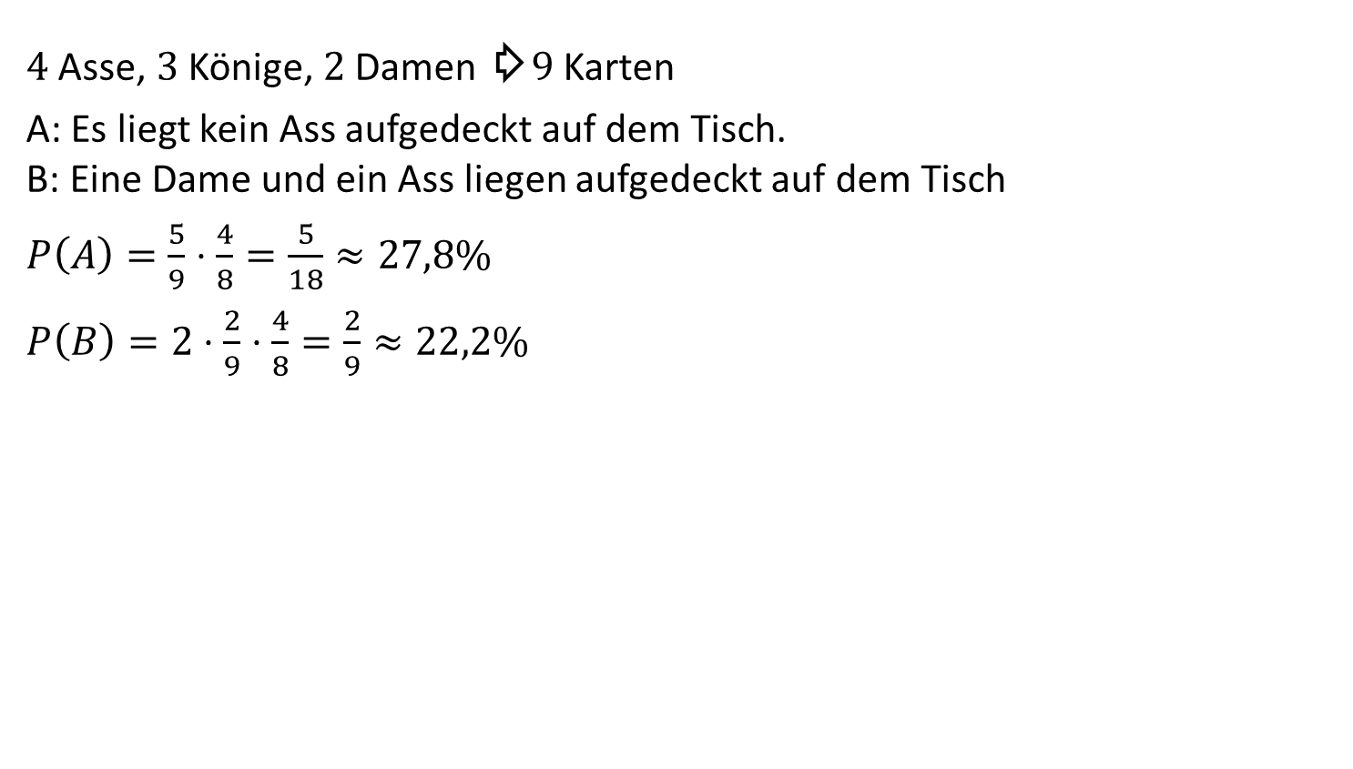
Lösung a)
$4$ Asse, $3$ Könige, $2$ Damen ⇨ $9$ Karten
A: Es liegt kein Ass aufgedeckt auf dem Tisch.
B: Eine Dame und ein Ass liegen aufgedeckt auf dem Tisch
$P\left(A\right)=\frac{5}{9}⋅\frac{4}{8}=\frac{5}{18}≈27,8\%$
$P\left(B\right)=2⋅\frac{2}{9}⋅\frac{4}{8}=\frac{2}{9}≈22,2\%$

